Slide 1
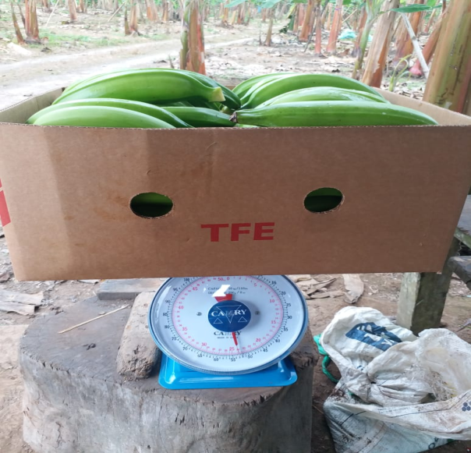
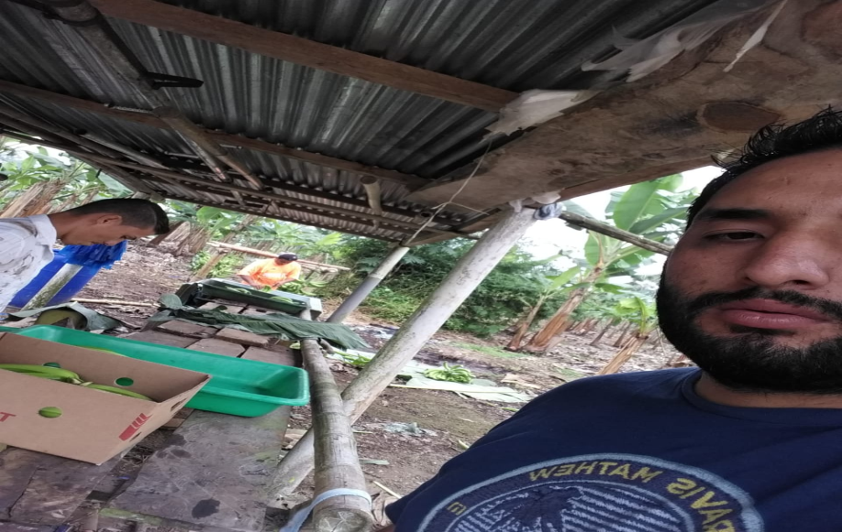
DEPARTAMENTO DE CIENCIAS DE LA VIDA Y LA AGRICULTURA CARRERA DE INGENIERÍA AGROPECUARIA “EVALUACIÓN DE ALTERNATIVAS SOSTENIBLES DE FERTILIZACIÓN EN EL CULTIVO DE PLÁTANO (Musa paradisiaca L.)”
Autor: JHON LUIS
GÓNGORA VERA
SANTO DOMINGO
2019

Slide 2
INTRODUCCIÓN.
Plátano en el mundo
Plátano en el Ecuador
Inician exportaciones en la década del 70
Existen 144 981 ha de plátano
Producción en Ecuador
Se exportan
90 000 TM/año.
Sigatoka negra, Nematodos, Picudo negro, Virosis,

Slide 3
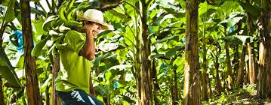
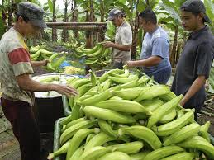
Cultivo de plátano en Ecuador
La producción esta limitada por la deficiente fertilización, bajas densidades de siembra, plagas y enfermedades.
El 14% recibe riego, el 33% fertiliza, el 34% controla plagas, más del 60% de la superficie nacional no tiene acceso a la tecnología por diversos factores.
La mayor zona de producción: Manabí 97.612 ha , Santo Domingo 14.249 ha, los Ríos 13.376 ha.
Es el tercer rubro de explotación agrícola en Ecuador

Slide 4
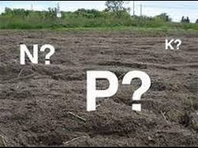
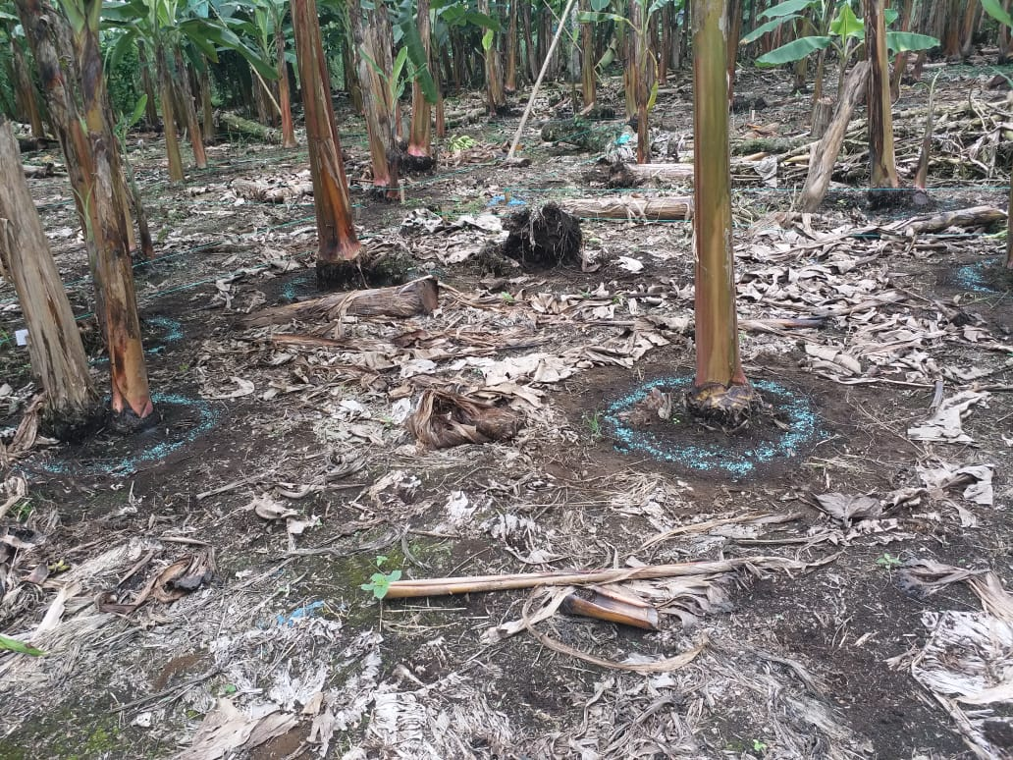
Fertilización en las plantas
Los niveles de los nutrientes en el suelo, tienden a disminuir debido a la extracción del cultivo y a las pérdidas por agua y erosión a través del perfil del suelo.
En plantaciones establecidas es conveniente mantener un protocolo de fertilización.

Slide 5
Importancia de la fertilización
Fertilidad del suelo es la capacidad para ofrecer las necesidades nutricionales de los cultivos. Se condicionan por factores físicos, químicos y biológicos
Una plantación fertilizada de manera balanceada es menos afectada por plagas y enfermedades
Fertilización Química
Fertilización Orgánica
La combinación de abono organomineral: materia orgánica + fertilizante químico, ofrece mayores ventajas al cultivo
Debemos mantener en el tiempo los niveles de nutrientes del suelo, debido a su constante extracción y a las pérdidas que se presentan a nivel del perfil del suelo

Slide 6
Metodología.
Ubicación Política
Provincia: Manabi
Cantón: El Carmen
Parroquia: El Carmen
Sector: Sumita Pita
Ubicación Geográfica.
Coordenadas UTM
Norte: 673305.6
Este: 9976736.3
Ubicación Ecológica.
Zona de vida: húmedo tropical (bh-T).
Altitud : 270 msnm
Temperatura: 25 ºC
Precipitación: 2800 mm

Slide 7
Métodos
La investigación se realizó, en una plantación establecida de aproximadamente 5 años de edad, para evaluar el efecto de la fertilización en época lluviosa; cada 90 días.
Tratamientos evaluados en el ensayo
Tratamientos | Frecuencia | Codigo | Descripción
T0 | Inicio y final | Testigo | Testigo
T1 | C/90 días | FQ | Fertilizante Químico (Yaramila Hydran)
T2 | C/90 días | FO | Fertilizante Orgánico (Biocompost)
T3 | C/90 días | FQ+FO | Combinación (Químico – Orgánico)
Croquis del ensayo
Esquema para el análisis de varianza.
Fuentes de variación | Grados de libertad
Tratamientos | 3
Te vs FQ; FO; FQ+FO | 1
FQ, FO vs FQ+FO | 1
FQ vs FO | 1
Error experimental | 16
Total | 19

Slide 8
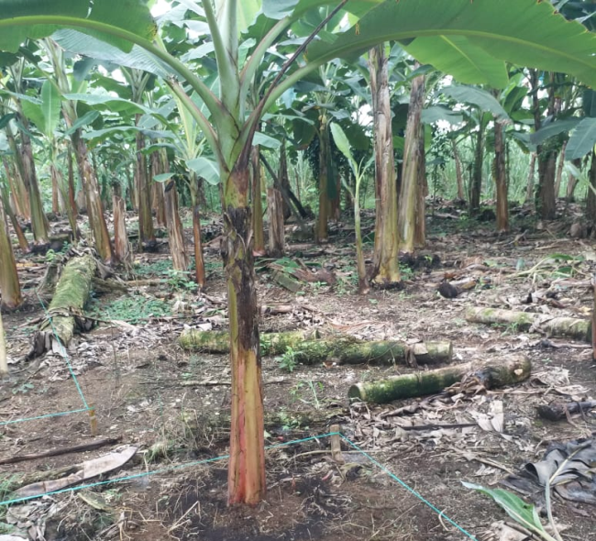
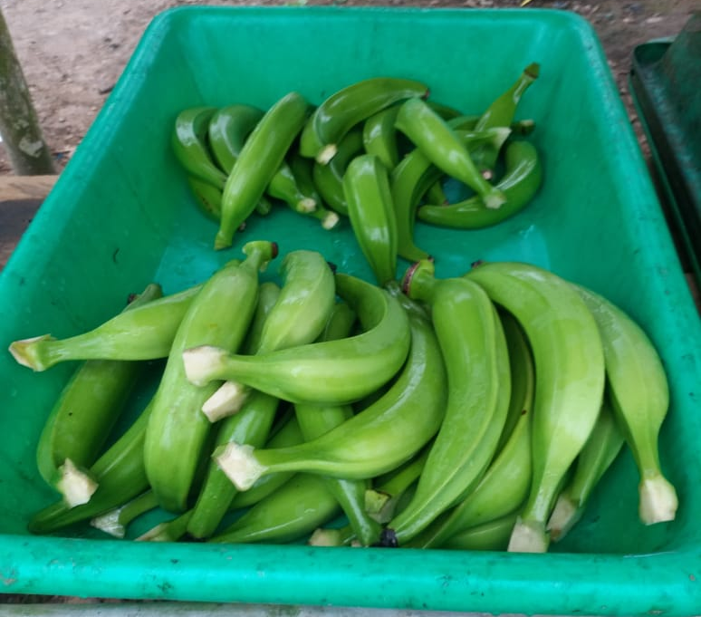
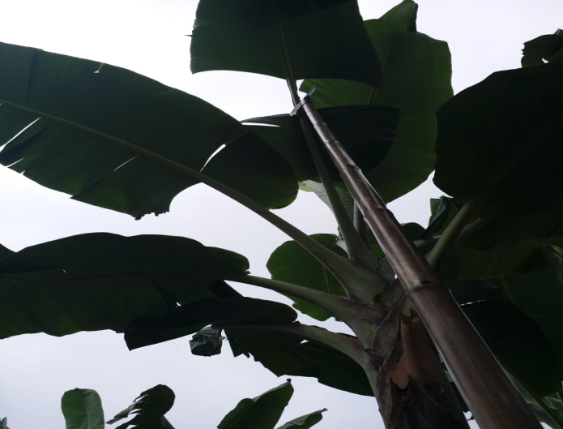
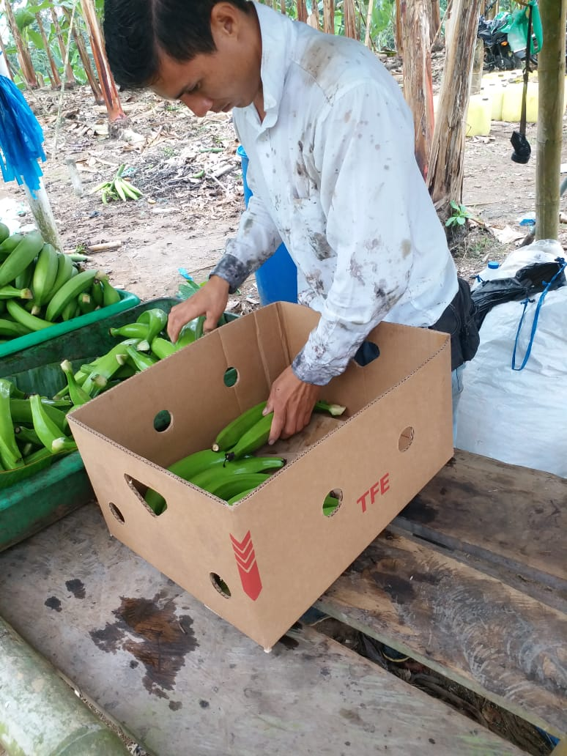
Variables a medir
Análisis de suelo
Análisis foliar
Número de Hojas.
Número de manos
Grado exportable
Número de hijos.
Número de dedos.
Número de racimos/caja

Slide 9
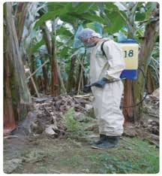
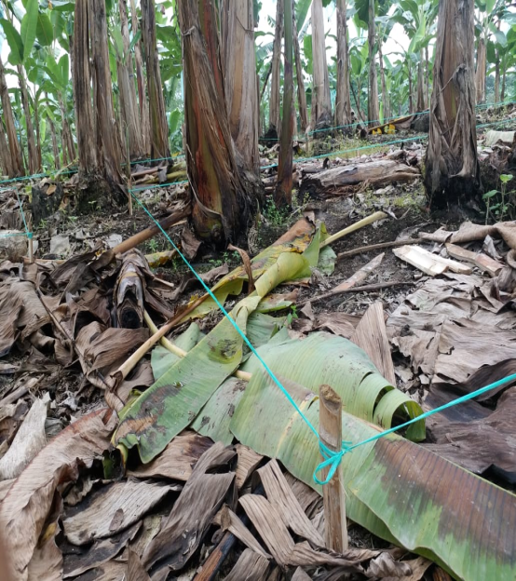
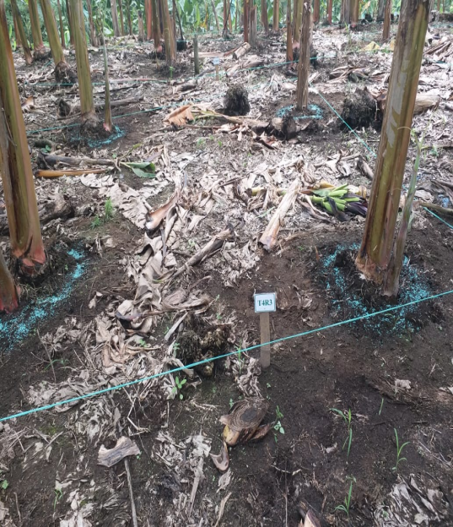
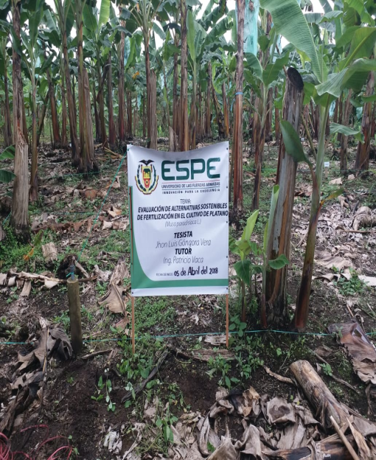
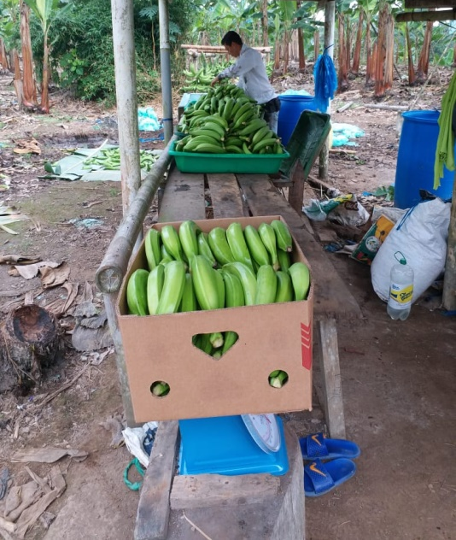
Métodos específicos del manejo del experimento
Control de malezas mediante aplicación de herbicida.
Deshoje, deshije y deschantado
Aplicación de los tratamientos
Conteo de número de hojas y de hijos
Cosecha en cajas producidas por tratamiento

Slide 10
Resultados.
Análisis inicial del suelo vs final del tratamiento T2 (300gr/planta).
 | Elemento | Unidad | Nivel óptimo para plátano | Valor inicial | Valor final de mejor tratamiento (T2)
Macronutrientes | Nitrógeno total (N) | mg/kg | 35 – 60 | 20.9 | 27.86
 | Fosforo (P) | mg/kg | 25 - 40 | 11.7 | 17.5
 | Potasio (K) | mg/kg | 125 - 320 | 112 | 123
 | Magnesio (Mg) | mg/kg | 45 - 135 | 69 | 75
 | Calcio (Ca) | mg/kg | 600 - 1800 | 290 | 310
 | Azufre (S) | mg/kg | 15 – 25 | 3.3 | 5.2
 | Silicio (Si) | mg/kg | - | 21.9 | 22.7
Micronutrientes | Hierro (Fe) | mg/kg | 20 – 50 | 147 | 147
 | Manganeso (Mn) | mg/kg | 6 – 30 | 32.1 | 32.5
 | Cobre (Cu) | mg/kg | 1.0 - 4.0 | 3.3 | 3.3
 | Zinc (Zn) | mg/kg | 1.2 - 6.0 | 6.3 | 6.8
 | Boro (B) | mg/kg | 0.15 - 0.60 | 0.18 | 0.26
Peligro de salinidad | Sodio (Na) | mg/kg | < 140 | 4.2 | 4.5
 | Cloruro (Cl) | mg/cm | < 210 | 4.4 | 4.9
 | pH (en KCl) |  | 5.5 - 7.0 | 5.6 | 5.8
 | Mat. Organica | % | 3 – 12 | 11.3 | 11.1

Slide 11
Resultados.
Análisis inicial foliar vs final del tratamiento T2 (300gr/planta).
 | Elemento | Unidad | Rango Normal considerado para plátano | Valor Inicial | Tratamiento T2 (Fertilizante Químico)
Macroelementos | Nitrógeno Total (N) | % | 2.50 – 3.80 % | 2.95 | 3.37
 | Fósforo (P) | % | 0.18 – 0.28 % | 0.15 | 0.19
 | Potasio (K) | % | 2.80 – 4.00 % | 3.26 | 3.76
 | Magnesio (Mg) | % | 0.21 – 0.35 % | 0.26 | 0.31
 | Calcio (Ca) | % | 0.50 – 1.00 % | 0.72 | 1.2
 | Azufre (S) | % | 0.18 - 0.28 % | 0.20 | 0.24
 | Silicio | % |  | 0.81 | 0.79
Microelementos | Sodio (Na) | % | 0.01 - 0.10 % | 0.06 | 0.07
 | Hierro (Fe) | ppm (mg/kg) | 75 – 200 ppm | 128 | 146
 | Manganeso (Mn) | ppm (mg/kg) | 50 – 250 ppm | 111 | 175
 | Cobre (Cu) | ppm (mg/kg) | 8 – 15 ppm | 7.7 | 7.9
 | Zinc (Zn) | ppm (mg/kg) | 20 – 60 ppm | 21.2 | 25.67
 | Boro (B) | ppm (mg/kg) | 10 – 50 ppm | 44.4 | 47.56

Slide 12
Número de Hojas
Resumen ADEVA. Numero de hojas en el cultivo de plátano
Fuente de Variación | Grados de Libertad | Cuadrados Medios
 |  | Linea Base | 1 | 2 | 3 | 4 | 5 | 6 | 7 | 8 | 9
Tratamientos | 3 | 0,77ns | 1,45ns | 0,98ns | 0,67ns | 0,56ns | 0,73ns | 0,70ns | 0,65ns | 0,59ns | 0,47ns
TVsFQ;FO;FQ+FO | 1 | 0,28ns | 0,88ns | 0,27ns | 0,01ns | 0,07ns | 0,22ns | 0,60ns | 0,75ns | 0,93ns | 0,87ns
FQ;FO Vs TQ+FO | 1 | 2ns | 2,90ns | 1,93ns | 1,40ns | 1,08ns | 0,75ns | 0,53ns | 0,56ns | 0,44ns | 0,34ns
FQ Vs FO | 1 | 0,02ns | 0,56ns | 0,73ns | 0,60ns | 0,53ns | 1,20ns | 0,98ns | 0,64ns | 0,41ns | 0,22ns
ERROR | 16 | 1,16 | 0,39 | 0,56 | 0,63 | 0,59 | 1,38 | 2,01 | 2,3 | 2,51 | 3,36
TOTAL | 19
CV (%) |  | 10,1 | 6 | 7,04 | 7,65 | 7,48 | 11,85 | 14,8 | 16,3 | 17,46 | 20,95

Slide 13
Número de Hijos
Resumen ADEVA. Numero de hijos en el cultivo de plátano
Fuente de Variación | Grados de Libertad | Cuadrados Medios
 |  | Linea Base | 1 | 2 | 3 | 4 | 5 | 6 | 7 | 8 | 9
Tratamientos | 3 | 0,7ns | 0,17ns | 0,46ns | 0,72ns | 0,9ns | 0,77ns | 0,77ns | 0,95ns | 1,10ns | 1,06ns
TE.VsFQ;FO;FQ+FO | 1 | 0,7ns | 0,26ns | 0,75ns | 1,17ns | 1,18ns | 0,78ns | 0,63ns | 0,92ns | 1,16ns | 1,12ns
FQ;FO Vs TQ+FO | 1 | 0,6ns | 0,04ns | 0,03ns | 0,02ns | 0,03ns | 0,025ns | 0,02ns | 0,1ns | 0,15ns | 0,20ns
FQ Vs FO | 1 | 0,8ns | 0,2ns | 0,6ns | 0,98ns | 1,52ns | 1,54ns | 1,65ns | 1,82ns | 2ns | 1,86ns
ERROR | 16 | 0,82 | 1,96 | 1,82 | 1,49 | 1,16 | 0,97 | 0,82 | 0,81 | 0,79 | 0,17
TOTAL | 19
CV (%) |  | 32,63 | 63,3 | 49,4 | 40,8 | 35,17 | 31,68 | 29,37 | 30,15 | 30,67 | 32,6

Slide 14
Número de Manos
Resumen ADEVA. Numero de manos en el cultivo de plátano
Fuente de Variación | Grados de Libertad | Cuadrados Medios
 |  | Línea Base | 1 | 2 | 3 | 4 | 5 | 6 | 7
Tratamientos | 3 | 0,17ns | 0,13ns | 0,56ns | 1,17ns | 2,20* | 1,61ns | 1,85ns | 1,92ns
TE. Vs FQ;FO;FQ+FO | 1 | 0,17ns | 0,04ns | 0,11ns | 0,38ns | 0,07ns | 0,06ns | 0,11ns | 0,17ns
FQ;FO Vs TQ+FO | 1 | 0,08ns | 0,08ns | 1,39ns | 3* | 5,63* | 4,69ns | 5,36ns | 5,33*
FQ Vs FO | 1 | 0,25ns | 0,25ns | 0,17ns | 1,04ns | 0,9ns | 0,08ns | 0,07ns | 0,18ns
ERROR | 16 | 0,85 | 0,63 | 0,5 | 0,13 | 1 | 2,25 | 1,39 | 0,63
TOTAL | 19
CV (%) |  | 18,54 | 15,43 | 13,69 | 16,83 | 17,07 | 22,9 | 23,77 | 23,38

Slide 15
Número de Manos
DISCUSIÓN
 | En la figura de barras observamos que el T3 (fertilización orgánica) es el que mejor resultado tiene en cuanto al número de manos por racimo.

Slide 16
Número de Dedos
Resumen ADEVA. Numero de dedos en el cultivo de plátano
Fuente de Variación | Grados de Libertad | Cuadrados Medios
 |  | Línea Base | 1 | 2 | 3 | 4 | 5 | 6 | 7
Tratamientos | 3 | 5,46ns | 8,33ns | 11,19ns | 31,56ns | 46,18ns | 58,93* | 75,90* | 87,03*
TE. Vs FQ;FO;FQ+FO | 1 | 12,04ns | 6ns | 26,69ns | 72,52ns | 70,42* | 100,35* | 183,05** | 173,34**
FQ;FO Vs TQ+FO | 1 | 4,08ns | 6,75ns | 2,72ns | 22,04ns | 64,53ns | 75,11* | 44,02ns | 82,69*
FQ Vs FO | 1 | 0,25ns | 12,25ns | 4,17ns | 0,13ns | 3,6ns | 1,33ns | 0,64ns | 5,06ns
ERROR | 16 | 1,38 | 4,75 | 15,33 | 16,4 | 15,4 | 16,11 | 20,33 | 20,09
TOTAL | 19
CV (%) |  | 4,24 | 7,78 | 13,39 | 13,64 | 13,33 | 13,82 | 15,18 | 15,24

Slide 17
Número de Dedos
DISCUSIÓN
 | En la figura de barras observamos que el T2 (fertilización química) es el que mejor resultado tiene en cuanto al número de dedos por racimo.

Slide 18
Número de Dedos por caja producida
Resumen ADEVA. Numero de dedos por caja producida.
Fuente de Variación | Grados de Libertad | Cuadrados Medios
 |  | Línea Base | 1 | 2 | 3 | 4 | 5 | 6 | 7
Tratamientos | 3 | 0,72ns | 68,65ns | 161,80 ns | 337,07* | 503,06** | 679,76** | 875,55** | 1093,15**
TE.VsFQ;FO;FQ+FO | 1 | 0,26ns | 166,85ns | 418,82ns | 890,02** | 1331,14** | 1825,59** | 2371,77** | 2967,82**
FQ;FO Vs TQ+FO | 1 | 1,8ns | 7,05ns | 10,04ns | 11,07ns | 14,98ns | 13,62ns | 17,81ns | 25,52ns
FQ Vs FO | 1 | 0,09ns | 32,04ns | 56,55ns | 110,11ns | 163,05ns | 200,08ns | 237,07* | 286,12*
ERROR | 16 | 0,29 | 123,6 | 84,54 | 68,27 | 55,65 | 47,71 | 41,71 | 37,48
TOTAL | 19
CV (%) |  | 0,66 | 14,97 | 12,79 | 11,59 | 10,55 | 9,83 | 9,22 | 8,76

Slide 19
Número de Dedos por caja producida
DISCUSIÓN
 | En la figura de barras presentada observamos que el T2 (fertilización química) es el que mejor resultado tiene en cuanto al número de dedos por caja producida.

Slide 20
Número de racimos por caja
Resumen ADEVA. Numero de racimos por caja producida.
Fuente de Variación | Grados de Libertad | Cuadrados Medios
 |  | Línea Base | 1 | 2 | 3 | 4 | 5 | 6 | 7
Tratamientos | 3 | 0,01ns | 0,29ns | 0,51ns | 1,15* | 1,45* | 2,23** | 3,10** | 3,56**
TE.VsFQ;FO;FQ+FO | 1 | 0,48ns | 0,50ns | 1,33* | 3,27** | 4,06** | 6,13** | 8,80** | 9,83**
FQ;FO Vs TQ+FO | 1 | 0,03ns | 0,13ns | 0,01ns | 0,01ns | 0,15ns | 0,18ns | 0,10ns | 0,26ns
FQ Vs FO | 1 | 0,02ns | 0,26ns | 0,21ns | 0,16ns | 0,13ns | 0,39ns | 0,39ns | 0,59ns
ERROR | 16 | 0,04 | 0,16 | 0,22 | 0,23 | 0,19 | 0,19 | 0,2 | 0,18
TOTAL | 19
CV (%) |  | 1,97 | 14,94 | 18,48 | 19,2 | 17,6 | 17,28 | 18,06 | 17,22

Slide 21
Número de racimos por caja
DISCUSIÓN
 | En la figura de barras presentada observamos que el T2 (fertilización química) es el que mejor resultado tiene en cuanto al número de racimos por caja producida.

Slide 22
Relación Costo - Beneficio
 | Tratamientos
 | T1 (Testigo) | T2 | T3 | T4
Dosis de fertilizante | 0 Kg/ha | (300 g/planta yaramila complex) | (500g/planta biocompost) | (300g yaramila complex + 500g/planta biocompost)
Costos de RRHH ($) | 60 | 60 | 60 | 60
Costos de recursos físicos ($) | 42 | 42 | 42 | 42
Costo de imprevistos ($) | 12 | 12 | 12 | 12
Costo de fertilizantes ($) | 0 | 6,84 | 3,6 | 10,44
Total de costos por tratamiento ($) | 114 | 120,84 | 117,6 | 124,44
Total de cosecha en cajas | 17,3 | 34,2 | 27,4 | 26,5
Venta ($) | 129,75 | 256,5 | 205,5 | 198,75
Beneficio ($) | 15,75 | 135,66 | 87,9 | 74,31
Proyección a 1 Ha | T2
Costos de mantenimiento por Ha en mano de obra | $ 775,00
Costos de insumos | $ 400,00
Costo de imprevistos | $ 35,00
Total de costos por tratamiento | $ 1.210
Total de cosecha | 647 cajas
Venta | $ 3.429,10
Beneficio | $ 2.219,10

Slide 23
Conclusiones
Los resultados obtenidos según el tipo de fertilización utilizado en el cultivo de plátano permiten determinar el mejor insumo para obtener más cajas por hectárea.
El número de hojas en los diferentes tratamientos no presenta diferencia entre estos, los tratamientos no tienen efecto sobre este parámetro.
El número de hijos no se influencia por los tratamientos utilizados en esta investigación, el número promedio de hijos es de dos por planta en su etapa productiva.
El número de manos por racimos tampoco recibe influencia por los tratamientos, aplicados.

Slide 24
Conclusiones
T2 tuvo el mejor resultado respecto al número de dedos por racimo cosechado, el 83,17% de los dedos fueron utilizados para empacar una caja, T4 (fertilización química + orgánica) tiene el segundo valor con 80,21% de dedos por caja, el testigo obtiene el 57,81% de dedos útiles por caja.
Los tratamientos T2 (fertilización química) y T3 (fertilización orgánica) obtuvieron el mejor porcentaje de número de racimos por caja producida con 1,8 y 2,28 respectivamente en comparación al testigo que necesito hasta 3,4 racimos para producir una caja de 22kg.
El grado exportable de la fruta no se vio influenciado por los tratamientos aplicados. La plantación en estudio lleva un plan de cosecha semanal y en las evaluaciones realizadas no se observó racimos de diferente grado exportable por tratamiento.
La relación costo-beneficio muestra que T2 (fertilización química) incrementa la eficiencia en el cultivo; con mayor utilidad por hectárea $ 2219.10.

Slide 25
Recomendaciones
Aplicar Yaramila complex (300g/planta) en época invernal para mejorar los rendimientos del cultivo.
Las labores de fertilización deben ir acompañadas con labores fitosanitarias.
Realizar dos aplicaciones de fertilizante en la época lluviosa, fraccionando la dosis recomendada en un intervalo de 90 días.
En suelos con baja disponibilidad de materia orgánica utilizar la mezcla T4 (fertilización química + orgánica).

Slide 26
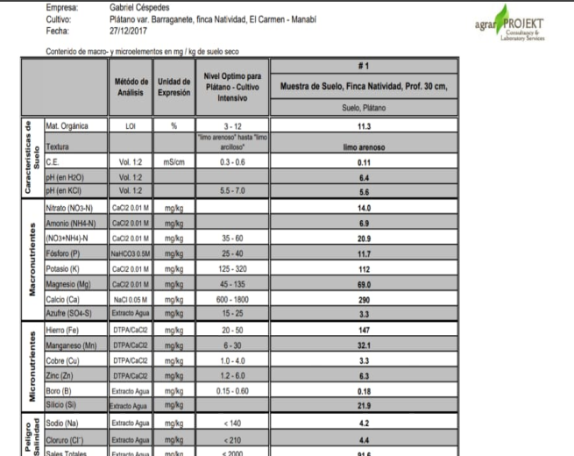
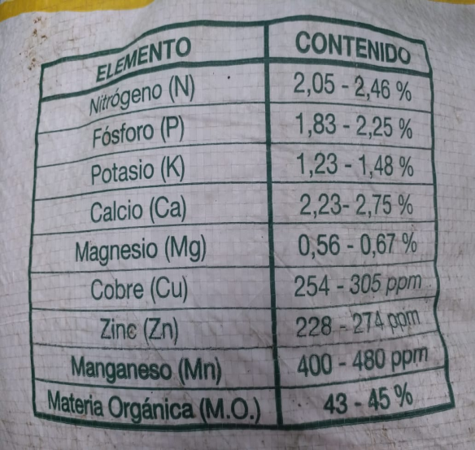
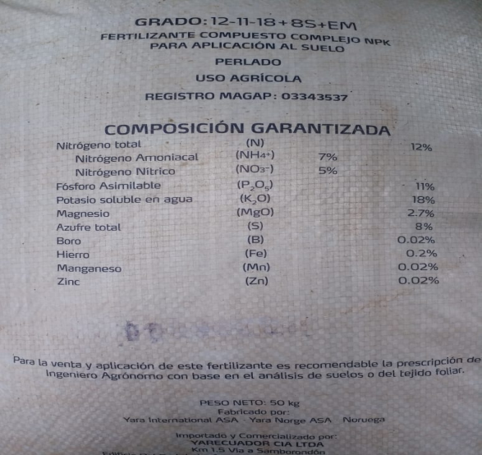
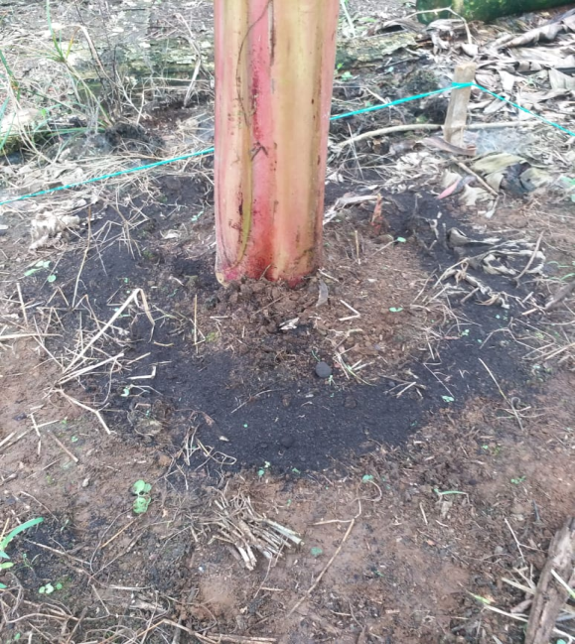
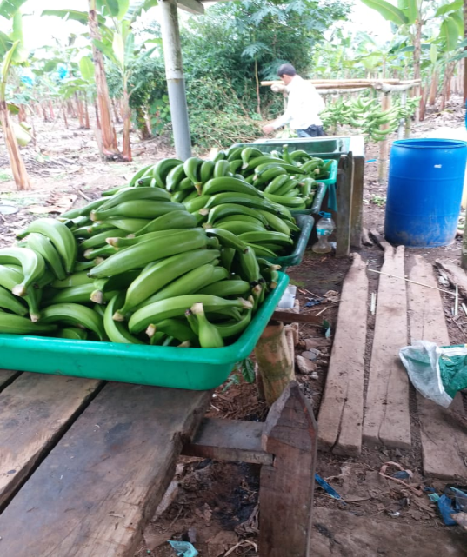
GRACIAS

